Slide 1


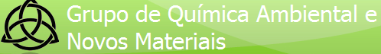
Uso de desechos de cuero como adsorbentes
Luiz C. A. Oliveira
UFMG - Brasil

Slide 2

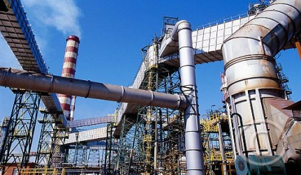
Laboratorio
Industria
INNOVAR

Slide 3
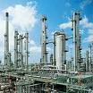
Nuevas tecnologías
COSTO
-COPROCESAMIENTO
-INCINERACIÓN
-VERTEDEROS
$$$
PROBLEMAS
AMBIENTALES
SOLUCIONES CONVENCIONALES
INDUSTRIAS
Resíduos
Líquidos
Resíduos
Sólidos
SOLUCIONES INNOVADORAS
TECNOLOGÍAS CON VALOR AGREGADO
$$$$$
OPORTUNIDADES
NEGOCIOS

Slide 4
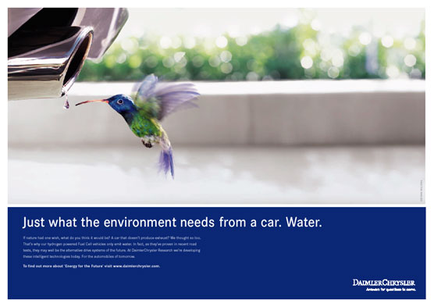
Tendencia mundial
Preocupación por el medio ambiente

Slide 5
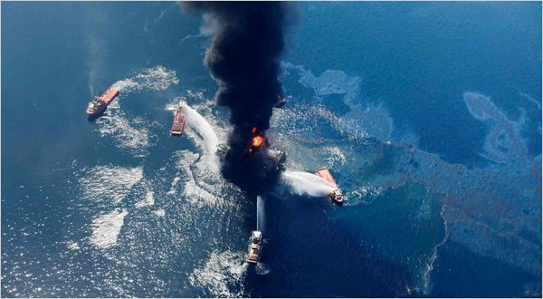

Derrames de Petróleo - Golfo de México
“Probablemente el mayor desastre ambiental en la historia de EUA”
Carol Browner (Sector energético de EUA)

Slide 6
Proyecto Cuero

Slide 7
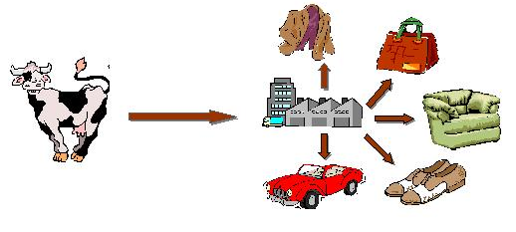
Industria del cuero
^{(Mimosa)}

Slide 8
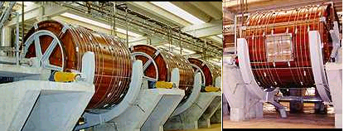
Curtiembre
“Tratamiento con cromo”

Slide 9
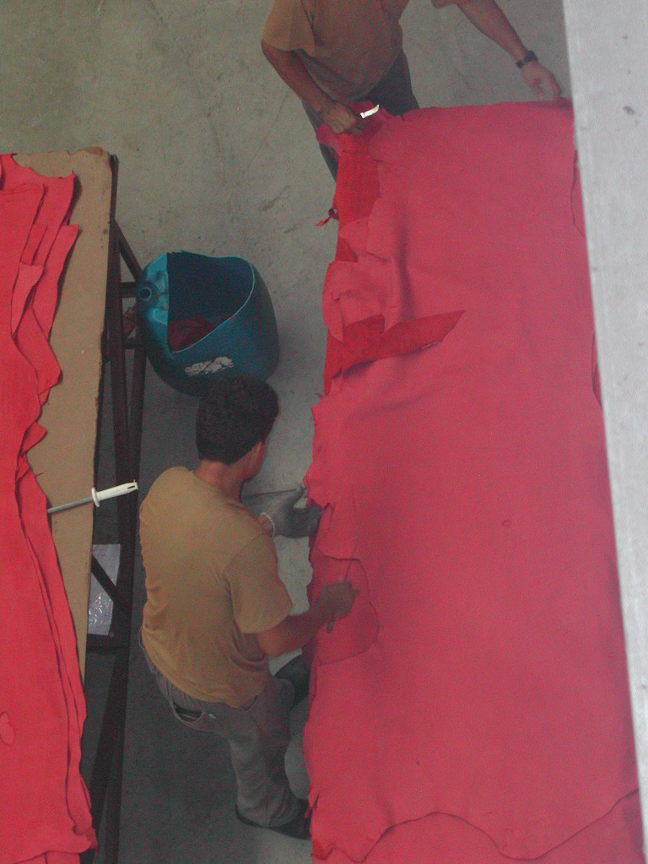
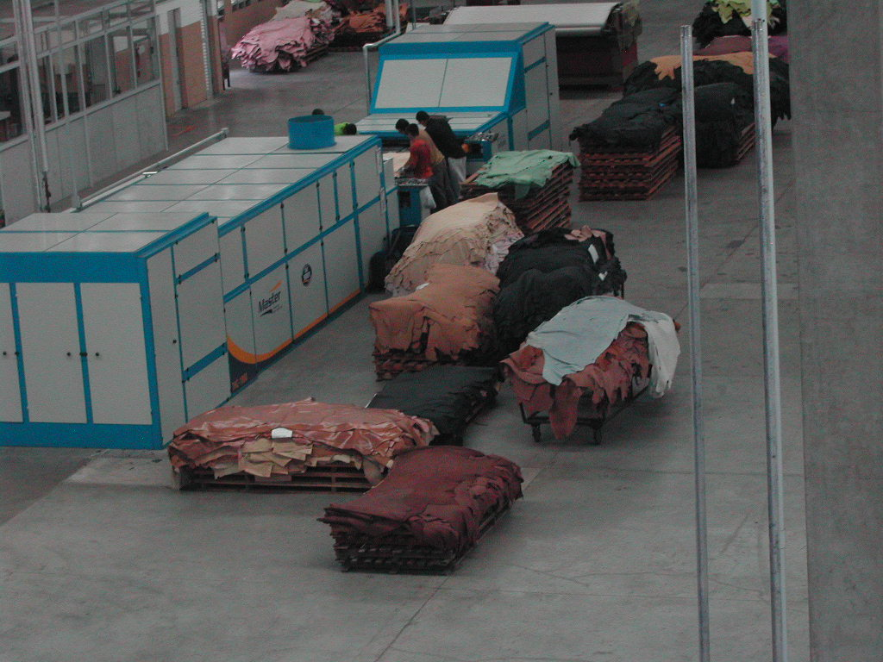
Curtiembre
EMPRESA CURTIDORA DE MINAS GERAIS
(Brasil)

Slide 10
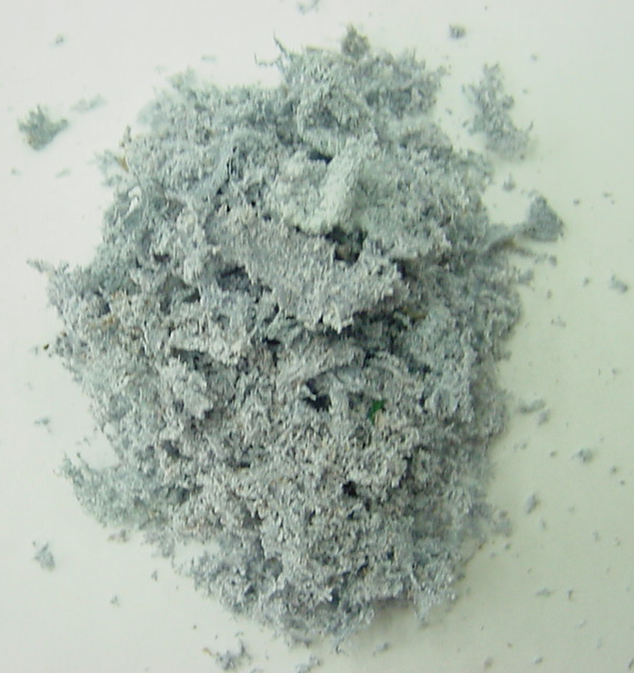
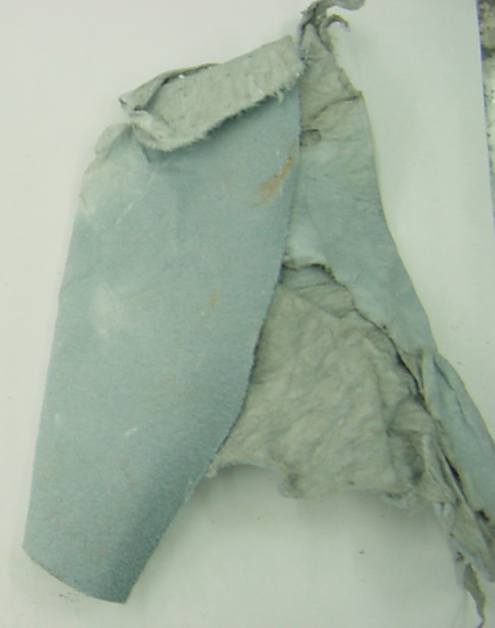
Desecho con cromo: cuero wet blue
Desecho Peligroso: Vertedero Clase 1
200 mil ton/año del desecho con Cr (3%)

Slide 11
Curtimiento:
Reacción con cromo
Castro, 2011. Dissertação de mestrado.

Slide 12
Curtimiento:
Reacción con cromo
Cuero wet blue
La incorporación del cromo puede generar carga

Slide 13
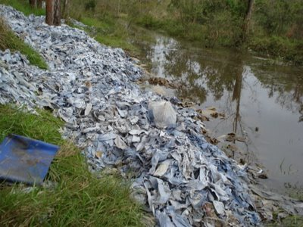
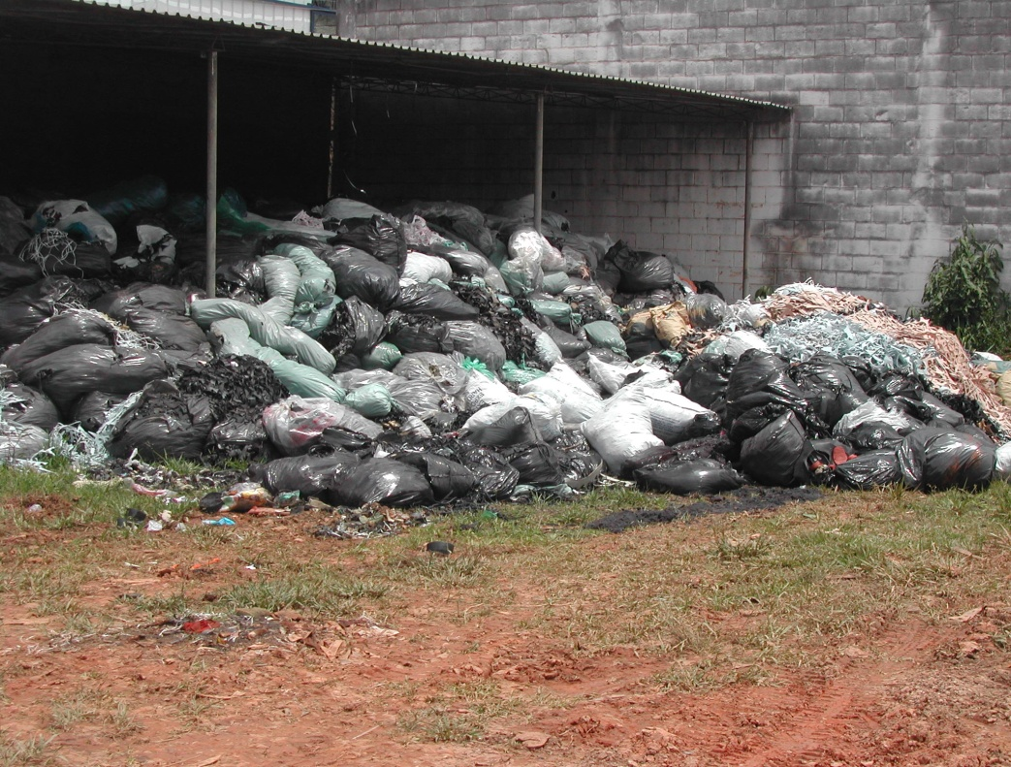
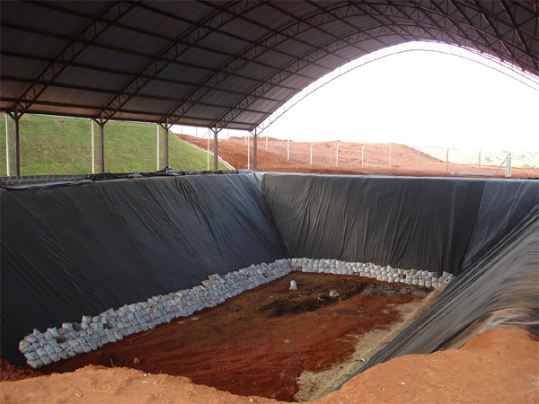
Disposición inadecuada
Vertedero clase 1

Slide 14


Slide 15
PROBLEMA DE LA DISPOSICIÓN INADECUADA
DE CROMO
Cr³⁺ Cr⁶⁺

Slide 16
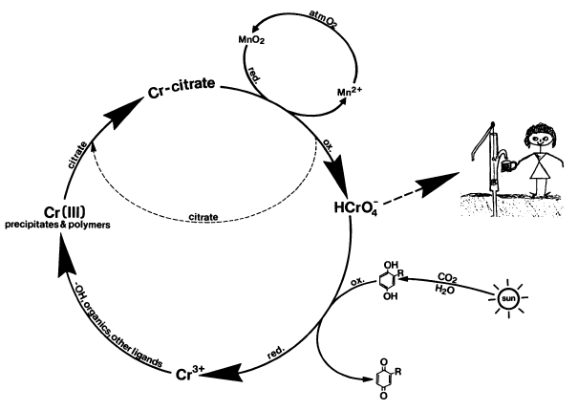

Formación de cromo VI: presencia de Mn

Slide 17

Erin Brockovich - Uma mulher de talento
Cr³⁺ Cr⁶⁺

Slide 18
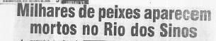
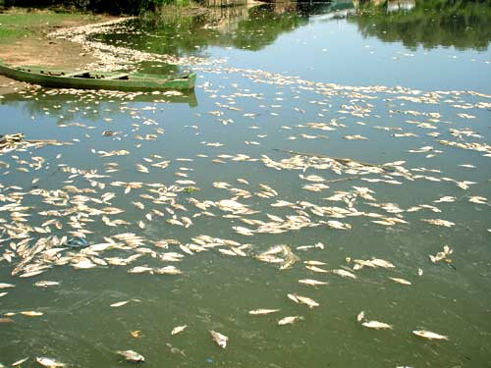

Slide 19
Volumen producido de desecho con cromo
Produção de Couro e Resíduos Wet Blue (ton Mil)
Fonte: CICB
Importante sector industrial en Brasil

Slide 20
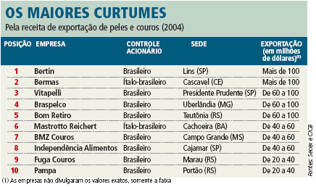
Sector de Cuero: Dónde está el problema?
1%
2%
1%
2%
1%
1%
2%
1%
1%
3%
3%
4%
11%
1%
2
23%
9%
1%
4%
28%
Fonte: RAIS, 2003; Gazeta Mercantil, 2003; Relatório de Gestão Arthur Lange, 2003; Guia Brasileiro do Couro, 2002; Construção e Análise: Verti.

Slide 21
Industria de cuero en Argentina

Slide 22
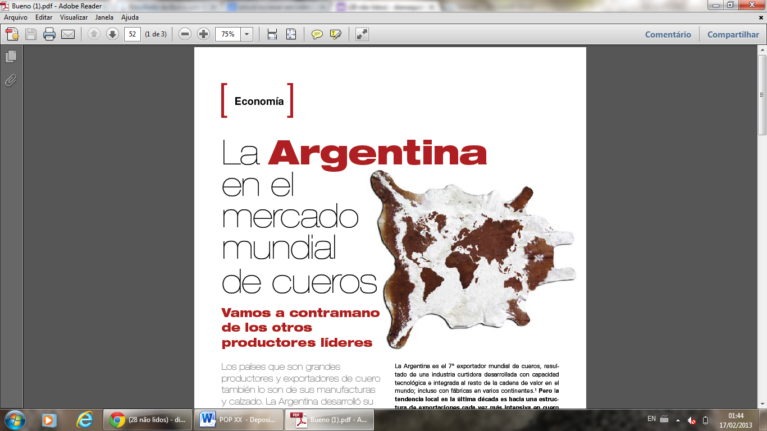

Slide 23
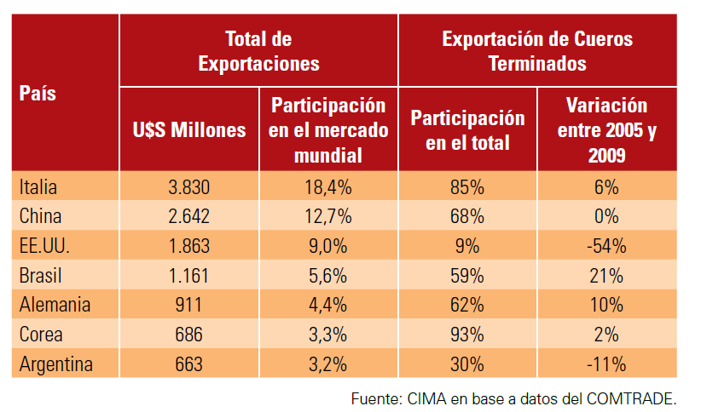
Principales exportadores mundiales

Slide 24
Contaminación por curtiembres en Argentina

Slide 25
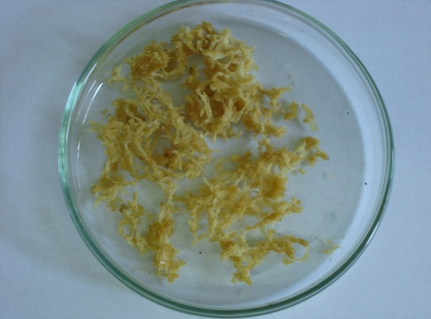
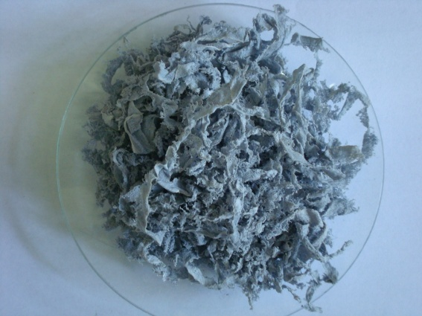
Desecho de cuero
(Wet blue)
Pirólisis: carbón activado
Uso directo como adsorbente
Desecho sin cromo

Slide 26
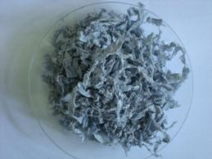
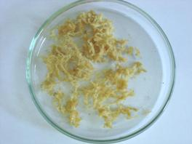
Extracción de cromo: colágeno purificado
Couro Wet Blue
(30000 mg kg⁻¹ de Cr)
Colágeno
(84,7 mg kg⁻¹ de Cr)
Extracción del cromo
Br n. PI0402905-4

Slide 27
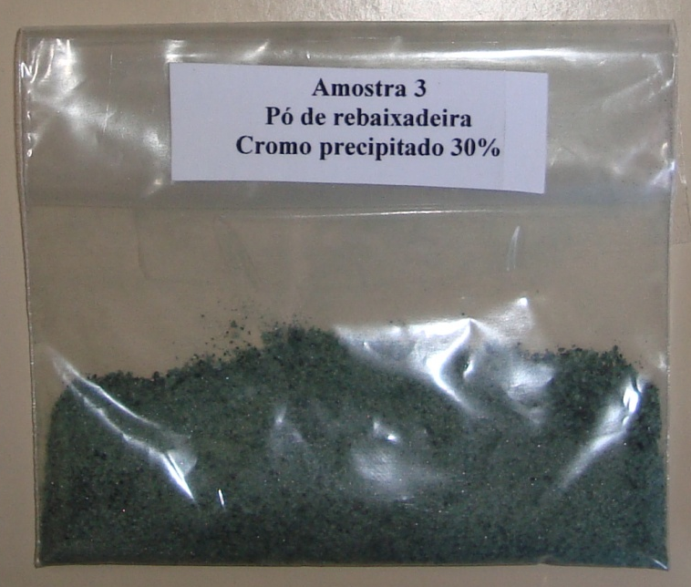
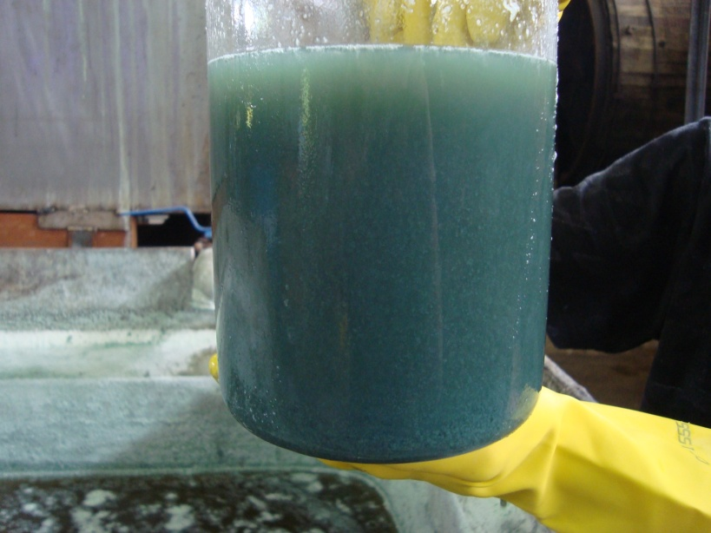
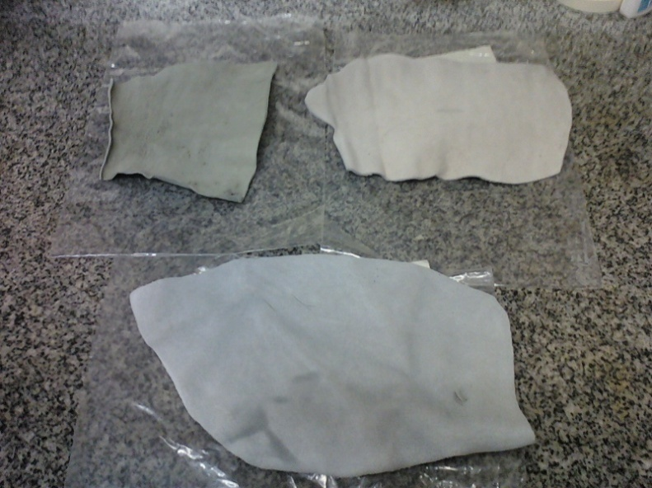
Nuevos productos: Recuperación del cromo
Solução Cromo curtente
Cromo recuperado
Peles curtidas

Slide 28
Cromo recuperado

Slide 29
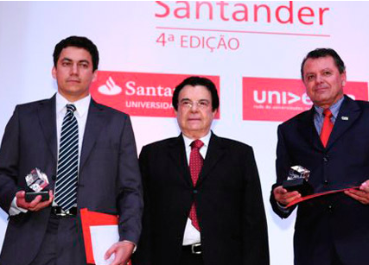
(PATENTE) Processo de reciclagem dos resíduos sólidos de curtumes por extração do cromo e recuperação do couro descontaminado (PI0402905-4). 2004
Banco Santander/2008
Premio Santander de Ciência e Inovação (Categoria Indústria)

Slide 30
Transferencia de tecnología para la industria
Industria de cuero: Vancouros

Slide 31
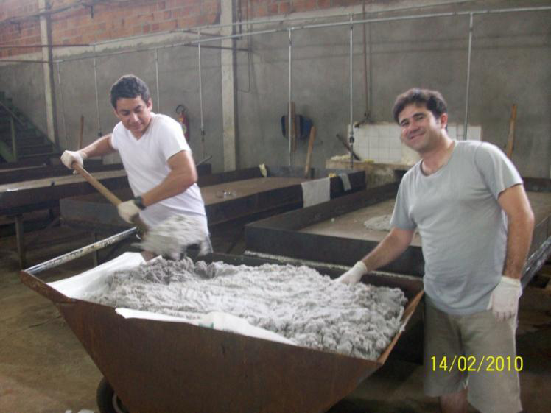
Planta piloto en Londrina-PR
20 ton/dia de colágeno sin cromo

Slide 32
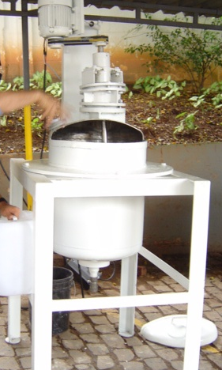
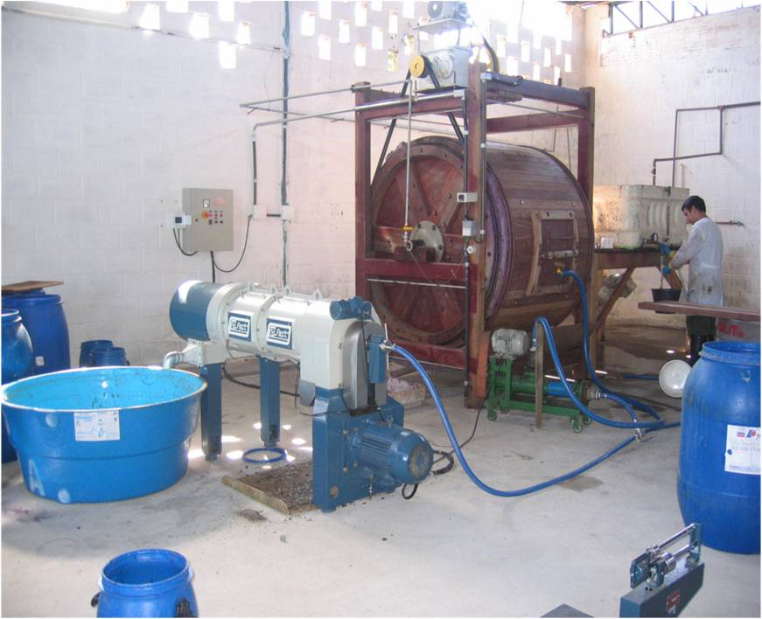
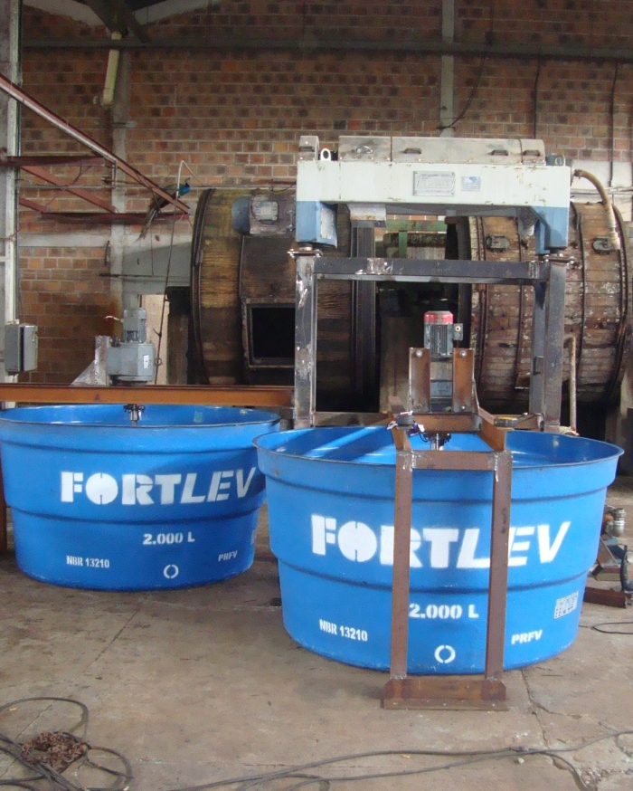
Scale-up – Planta Piloto
Piloto 1
Piloto 2
Piloto 3
10 kg
300 kg
1000 kg

Slide 33
Diagrama de flujo del proceso: Escala industrial

Slide 34
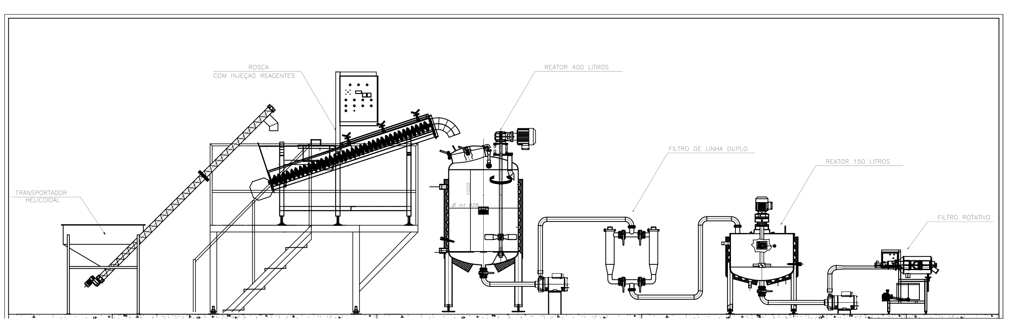
Planta industrial

Slide 35
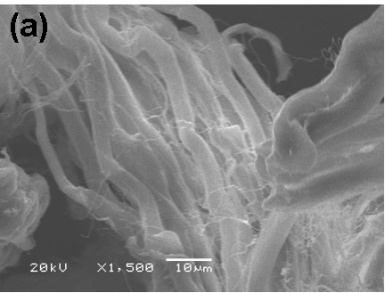
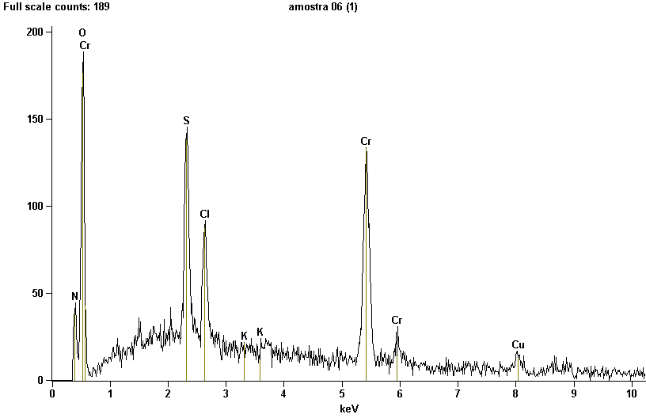
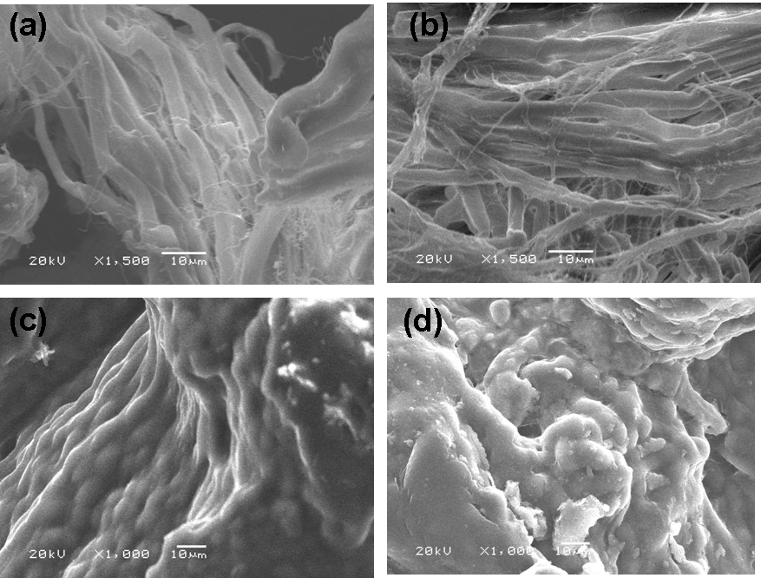
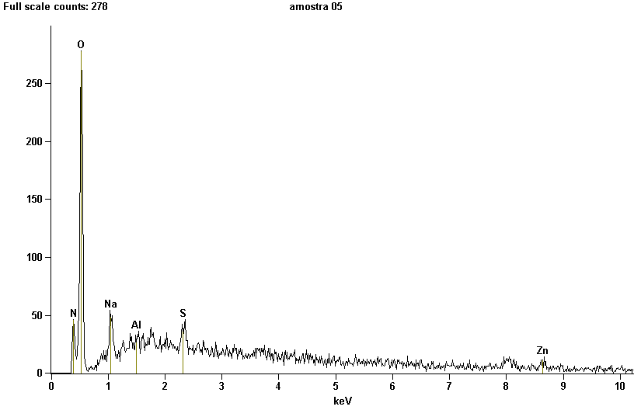
Caracterización: SEM/EDS
(a)
Cr
Wet Blue (30000 mg kg⁻¹ de Cr)
(b)
Colágeno

Slide 36
Caracterización: Espec. infrarrojo
(Bailey et al., 1998; Renugopalakrishnan et al., 1989).

Slide 37
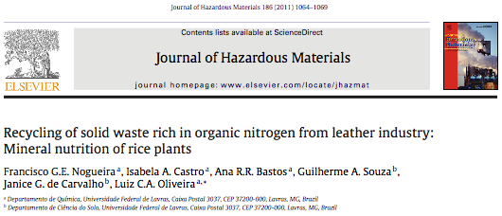
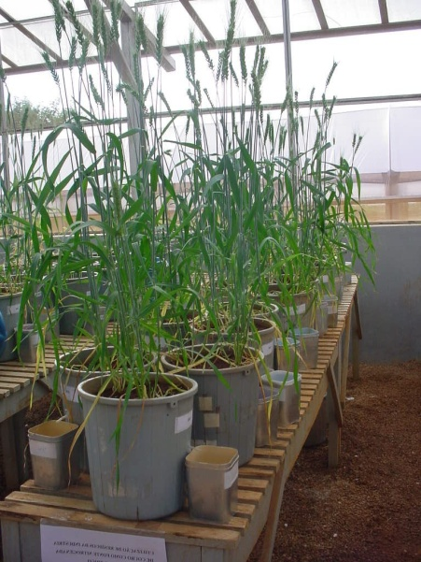
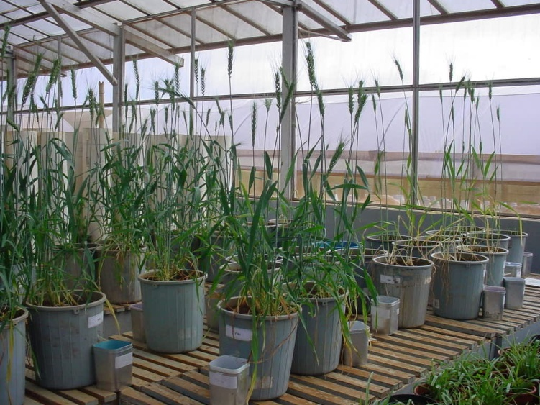
Fertilizante: N orgánico y otros nutrientes
 | N | P | K | Ca | Mg | S | Fe | Mn | Zn | Cr
 | % |  | mg kg⁻¹
Colágeno | 14,0 | 2,58 | 0,14 | 0,48 | 0,08 | 3 | 70 | 1 | 10 | 84,7

Slide 38
(a)
Estudio de la capacidad de mineralización:
Fertilizante de liberación controlada
(b)

Slide 39
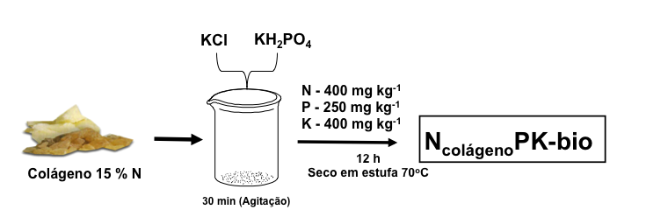
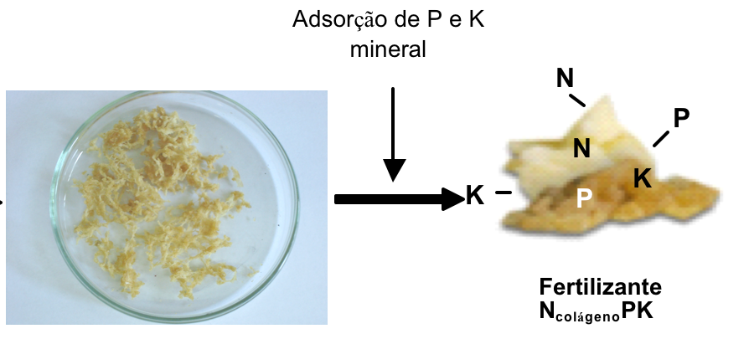
Adsorción de K y P: N_{colageno}PK

Slide 40
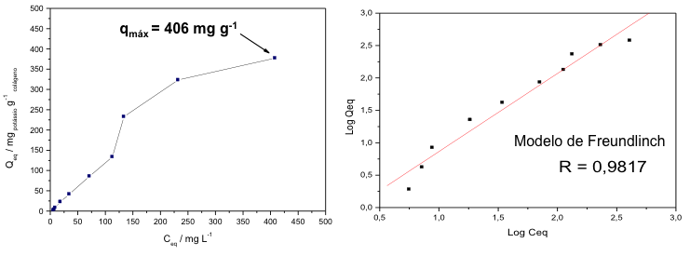
Adsorción de potasio

Slide 41
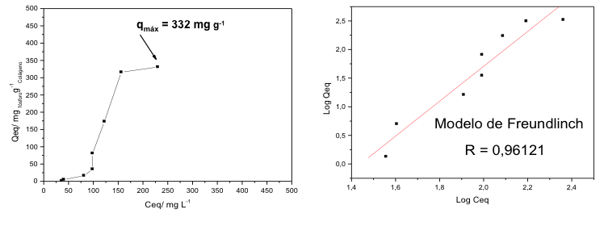
Adsorción de fósforo

Slide 42
Sistema de estudio: desorción de K

Slide 43
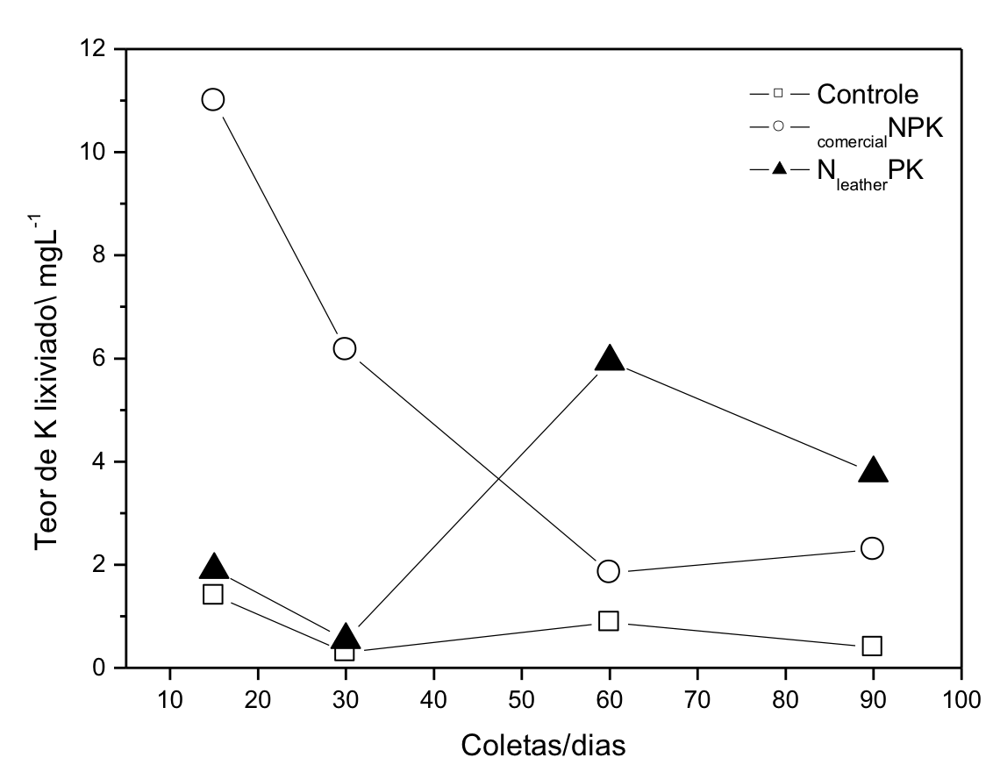
Desorción de potasio

Slide 44
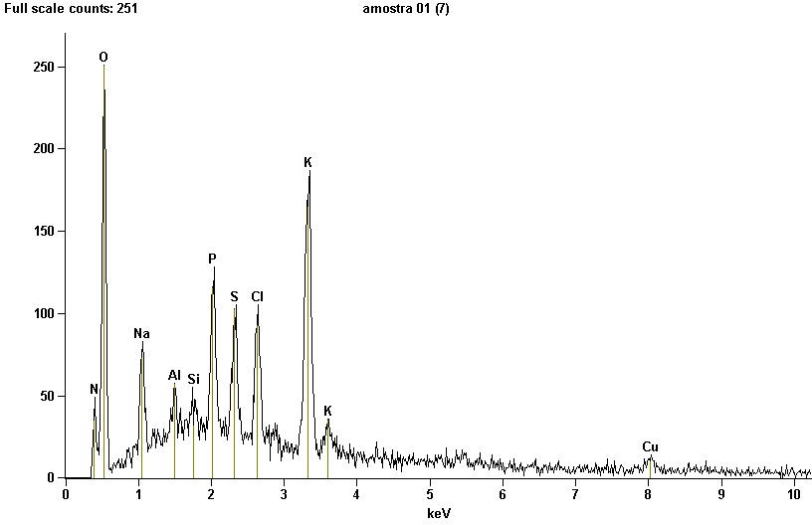
Nuevo producto: Incorporacion de P y K (fertilizante N_{colágeno}PK)
(c)
K
P
N_{colágeno}PK
Nogueira, 2009. Dissertação de mestrado

Slide 45
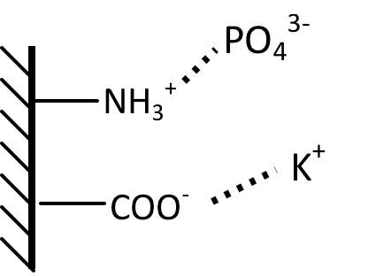
Nuevo producto: Incorporacion de P y K (fertilizante N_{colágeno}PK)
Nogueira, 2009. Dissertação de mestrado

Slide 46
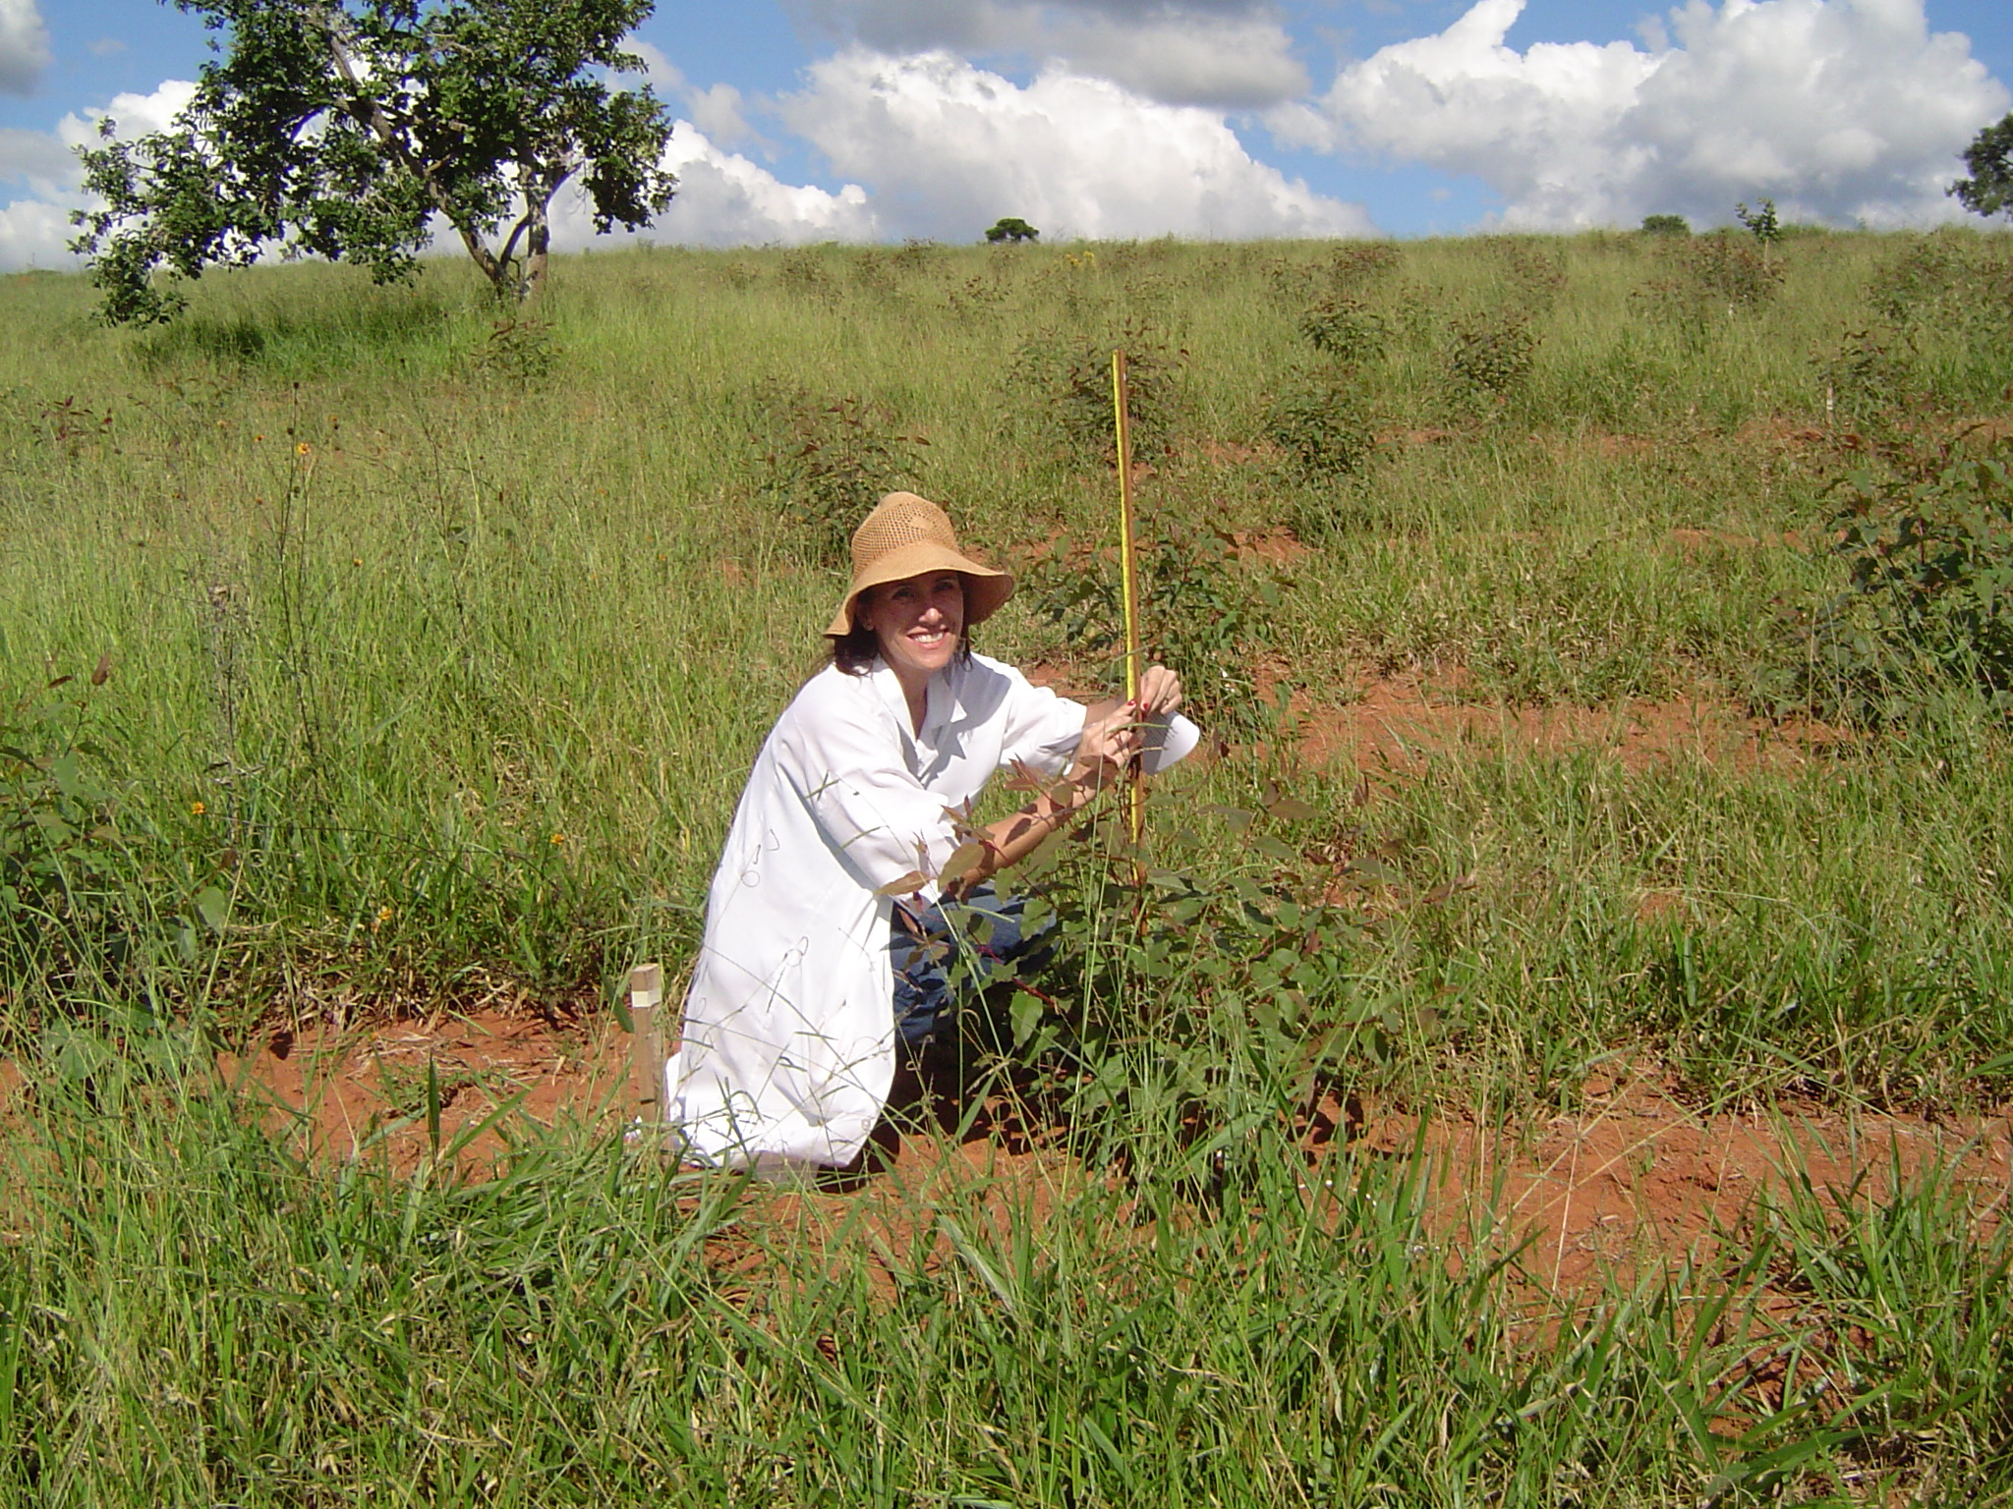
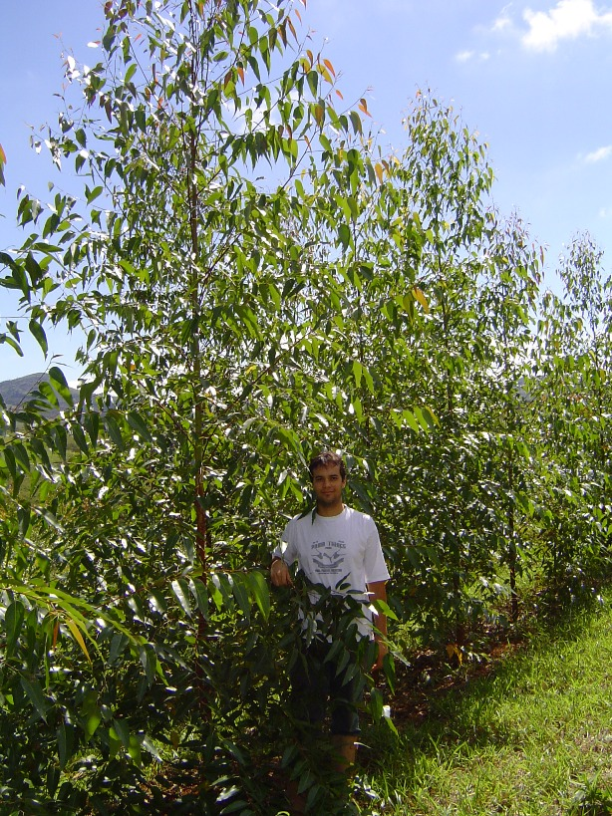
Estudio en campo: Eucalipto
Resultados similares a los fertilizantes comerciales

Slide 47
(PATENTE) Reciclagem de rejeitos de couro contendo cromo: incorporação de fósforo e potássio para produção de fertilizante NPK com liberação lenta de macronutrientes após a retirada do cromo (PI1000015-1). 2009

Slide 48
Desecho de cuero
(Wet blue)
Pirólisis: carbón activado
Uso directo como adsorbente
Desecho sin cromo

Slide 49
Colorantes adsorbidos por el cuero wet blue

Slide 50
Journal of Hazardous Materials 141 (2007) 344–347

Slide 51
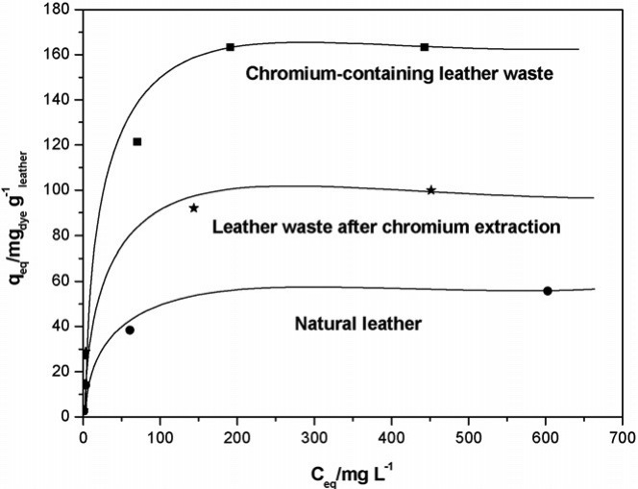
Journal of Hazardous Materials 141 (2007) 344–347

Slide 52
Desecho de cuero
(Wet blue)
Pirólisis: carbón activado
Uso directo como adsorbente
Desecho sin cromo

Slide 53

Carbón activado a partir de cuero

Slide 54

Carbón activado a partir de cuero

Slide 55
Carbón activado a partir de cuero
-30 min
-800 ºC/CO₂
-120 min
-800 ºC/CO₂

Slide 56

Nanofibras
de carbón

Slide 57


Carbón activado: mecanismo de formación

Slide 59

Completa remoción del colorante

Slide 60


Adsorción competitiva
Methylene Blue
Methyl Orange
Congo Red

Slide 62


Slide 63




TECNOLOGÍAS: Cuero wet blue
Incorporación
de K y P
(PI 014090004737).
Biopolímero
Fuente orgánica de N (colágeno)
(PI0402905-4)

Slide 64


luizoliveira@qui.ufmg.br

Slide 65

Giorgio Zgrablich

